Slide 1
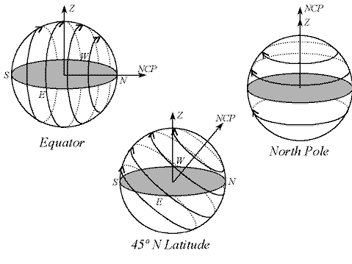
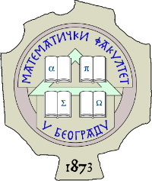

Odabrana Poglavlja Astronomije
Lekcija 3: Koordinatni Sistemi i Vreme
Ivan Milić (AOB / MATF)
21/ 10/ 2022

Slide 2
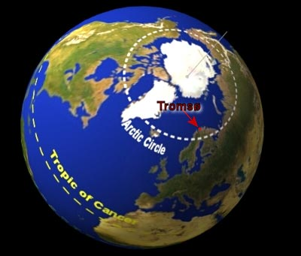
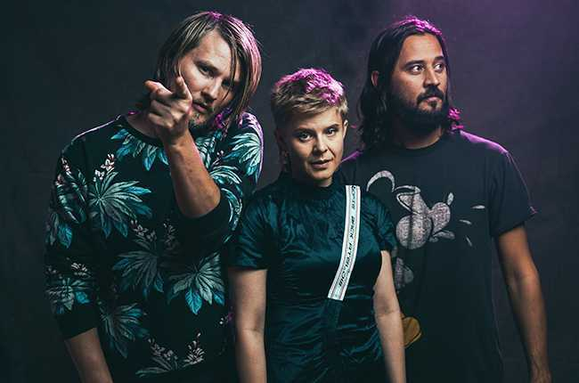
Pitanje za zagrevanje
Zašto npr. u Tromzu, oko letnje dugodnevnice, Sunce ne zalazi, dok u Beogradu, u istom tom periodu, i dalje izlazi i zalazi?
Da li geografska dužina ima uticaja na to?
A geografska širina?

Slide 3
Prošla lekcija
Uveli smo koordinatne sisteme sa različitim referentnim ravnima i referentnim pravcima
Horizontski, Mesni ekvatorski, Nebeski ekvatorski, ekliptički, galaktički
Koordinatni sistemi su nam važni da ustanovimo neki (koliko-toliko) fiksan referentni sistem koji važi za sve i gde se zvezde jako malo pomeraju
Drugi razlog je što položaj zvezde u nekim referentnim sistemima zavisi od vremena pa na taj način omogućava merenja vremena.

Slide 4
Pitanje #2:
U trenutku prolećne (a i jesenje) ravnodnevnice, deklinacija Sunca je jednaka nula. Mi smo u Beogradu, na 44.8 stepeni severne geografske širine.
Kolika je najveća visina (gornja kulminacija) koju Sunce dostiže tokom dana?
A najniža (donja kulminacija)?
Probajte da ocenite kada Sunce izlazi i zalazi, pod pretpostavkom da je gornja kulminacija Sunca tačno u podne.

Slide 5
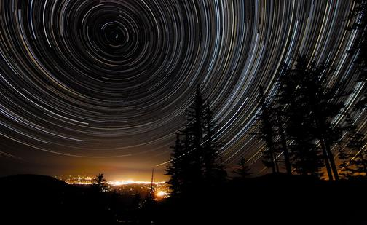
Dnevno kretanje zvezda

Slide 6
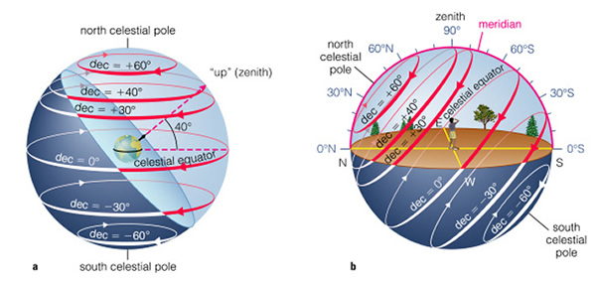

Slide 7
Dnevno kretanje zvezda (i Sunca)
https://javalab.org/en/diurnal_motion_of_sun_en/

Slide 8
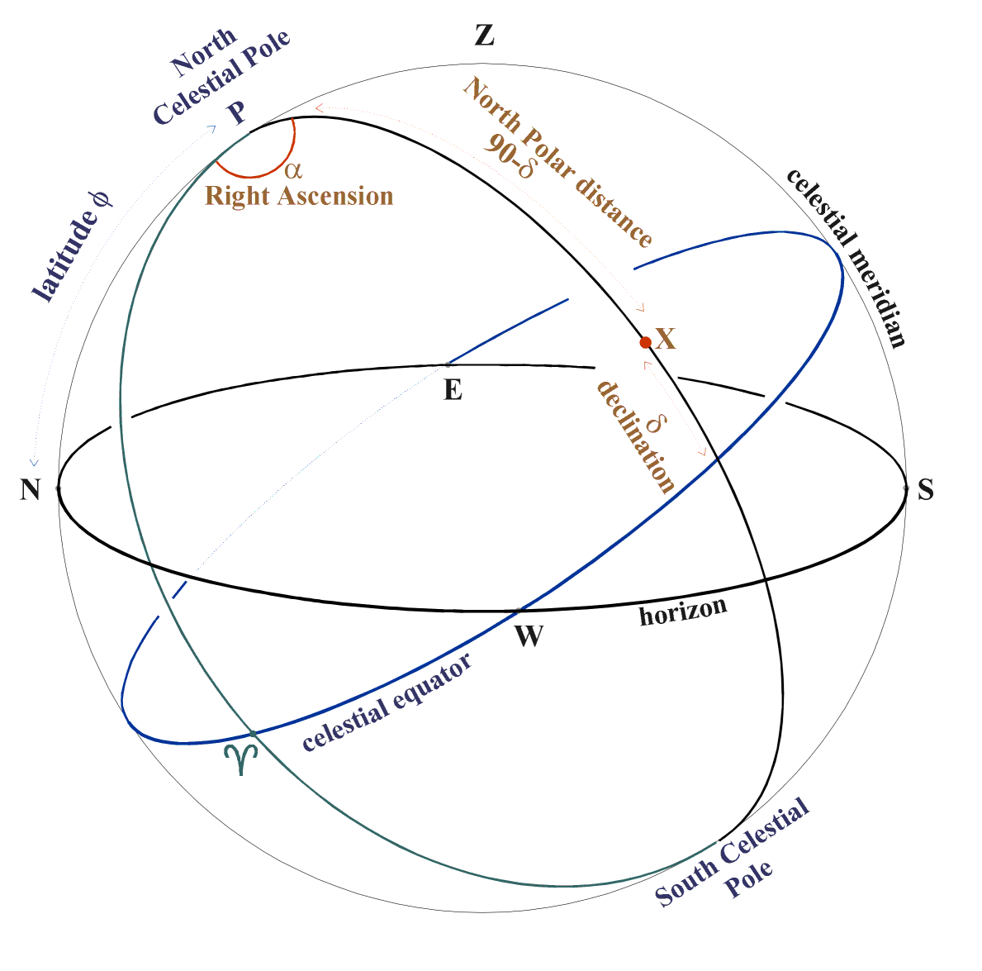
Dnevno kretanje zvezda:
Obratite paznju da na ovoj slici gledamo sferu “sa druge strane” u odnosu na prethodnu web stranicu!
Ako je deklinacija Sunca nula, po kom krugu se Sunce kreće?

Slide 9
Dnevno kretanje zvezda:
Ugao PZ je jednak
90- geografska širina
Ovaj ugao je jednak uglu PZ
Ako je deklinacija Sunca nula, po kom krugu se Sunce kreće?
Po ovom plavom krugu!

Slide 10
Odgovori na Pitanje #2:
Ako je deklinacija Sunca (ili neke zvezde ili bilo koje tačke na nebeskoj sferi) nula, njegova gornja kulminacija je 90-φ, gde je φ geografska širina posmatrača.
Kako se onda kreće Sunce za posmatrača na Zemljinom severnom polu? A za posmatrača na ekvatoru?

Slide 11
Odgovori na Pitanje #2:
Ako je deklinacija Sunca (ili neke zvezde ili bilo koje tačke na nebeskoj sferi) nula , njegova gornja kulminacija je 90-φ, gde je φ geografska širina posmatrača.
Kako se onda kreće Sunce za posmatrača na Zemljinom severnom polu? A za posmatrača na ekvatoru?

Slide 12
Pitanje #3:
U trenutku letnje ravnodnevnice, deklinacija Sunca je jednaka 23.5 stepena. Mi smo u Beogradu, na 44.8 stepeni severne geografske širine.
Kolika je najveća visina (gornja kulminacija) koju Sunce dostiže tokom dana?
A najniža (donja kulminacija)?
Probajte da ocenite kada Sunce izlazi i zalazi, pod pretpostavkom da je gornja kulminacija Sunca tačno u podne.
Isti zadatak kao ranije, samo je Sunce na većoj deklinaciji

Slide 13
Ovo je bilo rešenje prethodnog pitanja
Ugao PZ je jednak
90- geografska širina
Ovaj ugao je jednak uglu PZ
Po kakvom krugu se Sunce sada kreće?
Ako je deklinacija Sunca nula, po kom krugu se Sunce kreće?
Po ovom plavom krugu!

Slide 14
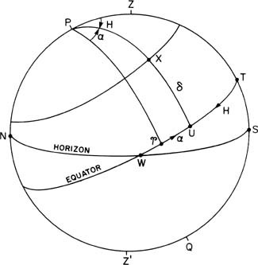
Ovo je bilo rešenje prethodnog pitanja
Ova tačka T’ je gornja kulminacija Sunca (ili bilo koje zvezde)
Po kakvom krugu se Sunce sada kreće? Po ovom MALOM krugu
Ugao ZT’ je onda: ZT – δ (deklinacija), što je: φ – δ
Gde onda Sunce može da bude u zenitu?

Slide 15
Odgovor na pitanje #3:
Ova tačka T’ je gornja kulminacija Sunca (ili bilo koje zvezde)
Po kakvom krugu se Sunce sada kreće? Po ovom MALOM krugu
Ugao ZT’ je onda: ZT – δ (deklinacija), što je: φ – δ
Gde onda Sunce može da bude u zenitu?
Tamo gde je ZT’ = 0, odnosno na φ = δ.

Slide 16
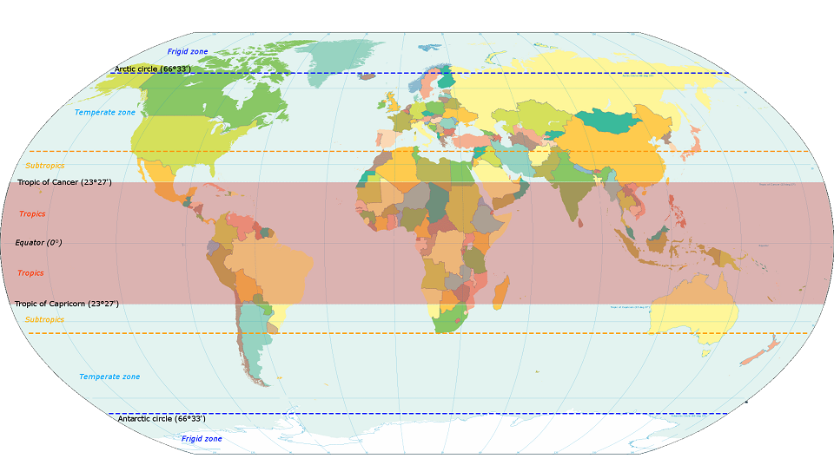
Maksimalna horizontska visina Sunca
Zavisi od trenutne deklinacije Sunca i od geografske širine mesta. Sunčeva deklinacija varira od -23.5 do 23.5 stepena.
Oko ekvatora Sunce može da bude jako visoko na horizontu, tako i definišemo tropske predele (tamo gde Sunce bar nekad prolazi kroz zenit).

Slide 17
Odgovor na pitanje #3:
Ova tačka T’ je gornja kulminacija Sunca (ili bilo koje zvezde)
Po kakvom krugu se Sunce sada kreće? Po ovom MALOM krugu
Ugao ZT’ je onda: ZT – δ (deklinacija), što je: φ – δ
Gde onda Sunce može da bude u zenitu?
Tamo gde je ZT’ = 0, odnosno na φ = δ.
Verovali ili ne, kod nas Sunce nikada ne prolazi kroz zenit!

Slide 18
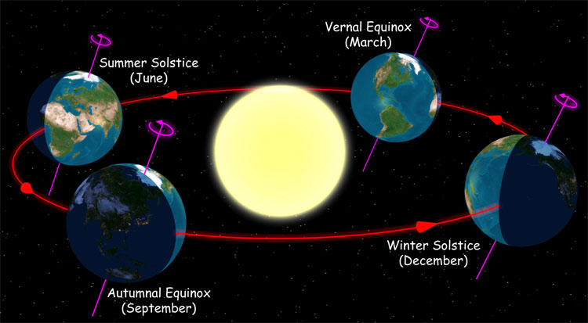
Godišnje kretanje Zemlje
Prouzrokuje prividno godišnje kretanje Sunca

Slide 19
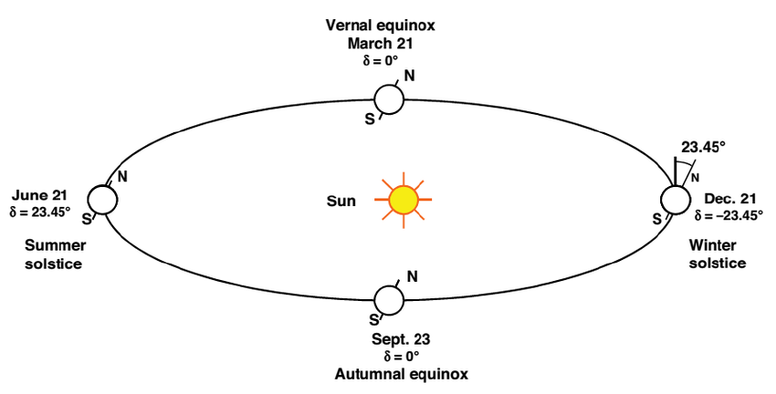
Godišnje kretanje Zemlje
Prouzrokuje prividno godišnje kretanje Sunca
Sunčeva deklinacija varira od -23.5 do 23.5. Ovo je posledica nagiba izmedju ravni nebeskog ekvatora i ravni ekliptike.
Takodje, Sunčeva rektascenzija varira od 0 do 24h tokom god.

Slide 20
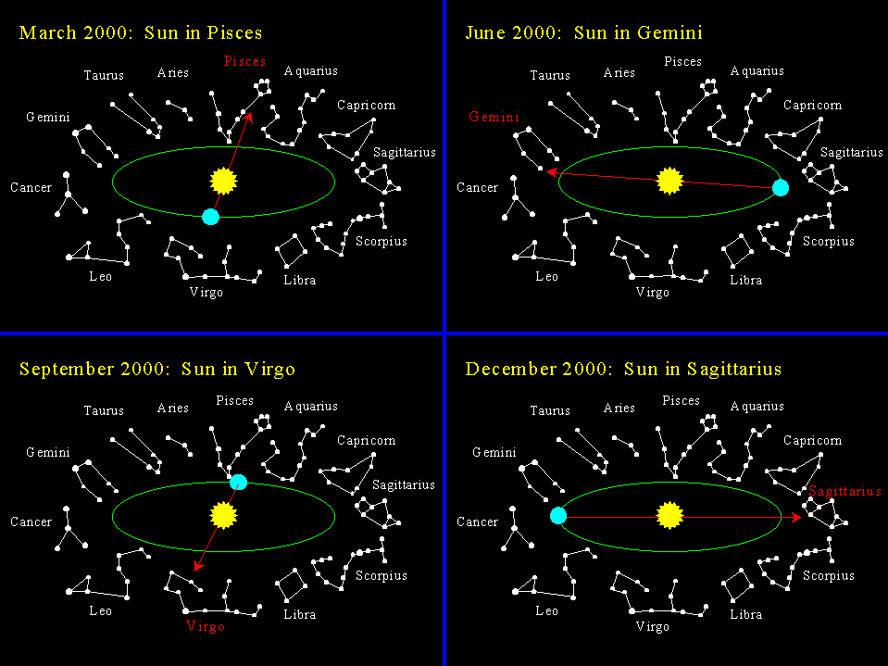
Godišnje kretanje Sunca
Kako Zemlja rotira oko Sunca, Sunce menja svoj položaj u odnosu na “fiksne” zvezde u pozadini – Sunce prolazi kroz zodijačka sazveždja!

Slide 21
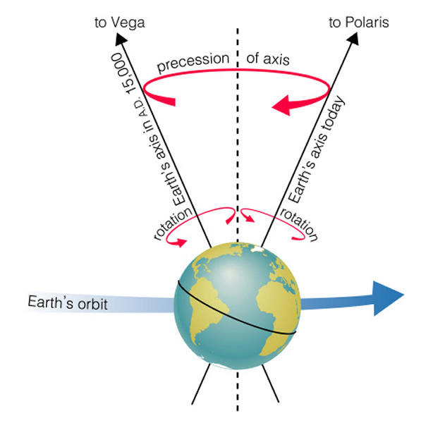
Precesija Zemljine ose
Usled neravomerne raspodele mase na ekvatoru – Zemljina osa rotacije polako menja orijentaciju!
Period precesije je oko 26000 godina, što znači da se zodijačka sazveždja pomeraju
Checkmate astrologers!

Slide 22
Precesija Zemljine ose
Usled neravomerne raspodele mase na ekvatoru – Zemljina osa rotacije polako menja orijentaciju!
Period precesije je oko 26000 godina
Ovo znači da se i godišnja doba postepeno pomeraju!

Slide 23
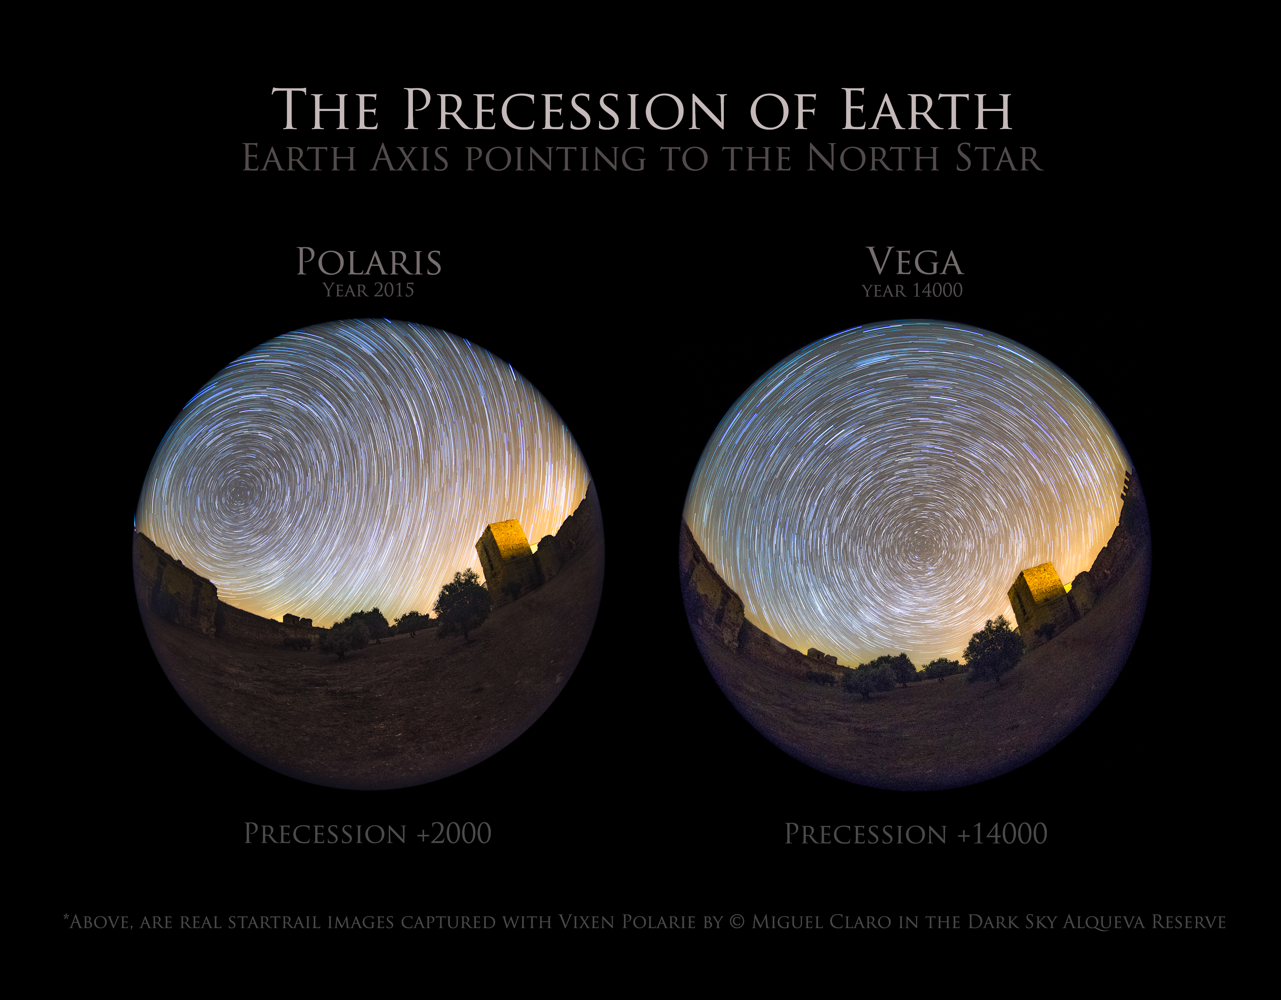
Za 12000 godina, Vega će biti “severnjača”

Slide 24
Vreme i merenje vremena
Prirodno (i praktično) je da vreme merimo po Suncu!
Kovencije radi, uzimamo za nulu trenutak donje kulminacije Sunca a za 12:00 trenutak gornje kulminacije Sunca!

Slide 25
Vreme i merenje vremena
Prirodno (i praktično) je da vreme merimo po Suncu!
Kovencije radi, uzimamo za nulu trenutak donje kulminacije Sunca a za 12:00 trenutak gornje kulminacije Sunca!
Hej! Ali google kaze da je danas Sunce izašlo u 7:10 a zašlo u 17:33. To znači da je kulminiralo u ~ 12:21!
Koji su razlozi za ovo?

Slide 26
Vreme i merenje vremena
Prirodno (i praktično) je da vreme merimo po Suncu!
Kovencije radi, uzimamo za nulu trenutak donje kulminacije Sunca a za 12:00 trenutak gornje kulminacije Sunca!
Hej! Ali google kaze da je danas Sunce izašlo u 7:10 a zašlo u 17:33. To znači da je kulminiralo u ~ 12:21!
Koji su razlozi za ovo?
Vremenske zone, promena deklinacije Sunca tokom godine, itd…
Zato smo uveli pojam srednjeg Sunca koji opisuje fiktivnu tačku koja se kreće uniformno i omogućava nam da definišemo podne!

Slide 27
Podsetnik
Koordinate u ekvatorskim koordinatnim sistemima:
Deklinacija (delta) – visina iznad nebeskog ekvatora
Rektascenzija (alfa) – merena direktno
od gama tačke.
Ove dve koordinate su praktično
fiksne za sve zvezde
Časovni ugao H (mi ćemo ga
zvati t), ugao od
gornje kulminacije zvezde.
C

Slide 28


Vreme
Iako je vreme definisano preko položaja Sunca (ili srednjeg Sunca), u upotrebi imamo još:
Zvezdano vreme: Časovni ugao Gama tačke.
Griničko zvezdano vreme
(za posmatrača u Griniču):
Povezana su preko geografske
dužine kao:
C

Slide 29



Pa da se vratimo i na Sunce
Mesno pravo vreme – kad bismo svi merili vreme prema tome gde je Sunce na nebu:
Pokazaćemo (vežbe, knjiga) da:
Mesno srednje vreme, preko srednjeg Sunca:
Da li ovo vreme zavisi od geografske dužine?

Slide 30
Pa da se vratimo i na Sunce
Mesno pravo vreme – kad bismo svi merili vreme prema tome gde je Sunce na nebu:
Pokazaćemo na vežbama da:
Mesno srednje vreme, preko srednjeg Sunca:
Da li ovo vreme zavisi od geografske dužine?
DA. Srednje Sunce je samo zamišljena tačka na nebeskom ekvatoru. Njen trenutak gornje kulminacije zavisi od mesta!

Slide 31
UT – Universal Time
Referentno vreme se meri prema časovnom uglu Srednjeg Sunca gledano iz Griničkog meridijana – UT.
Gradjansko vreme: UT + broj vremenske zone + eventualno letnje vreme

Slide 32
I za kraj, još jedan zadačić!
Izračunati dužinu obdanice za posmatrača u beogradu, za vreme letnje dugodnevnice! (Deklinacija Sunca je 23 stepena)!
C

Slide 33
I za kraj, još jedan zadačić!
Izračunati dužinu obdanice za posmatrača u beogradu, za vreme letnje dugodnevnice! (Deklinacija Sunca je 23 stepena)!
Za ovo će nam trebati tabla!
I kosinusni obrazac
C

